Slide 1
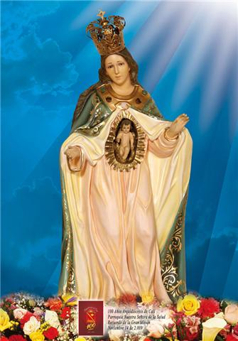
PARROQUIA
NUESTRA SEÑORA DE LA SALUD
Se abrió el cielo, y se oyó la voz del Padre:
<Este es mi hijo amado; escuchadlo.>

Slide 2
CANTO DE ENTRADA
Jesús esta pasando por aquí (bis) y cuando Él pasa todo se transforma, se va la tristeza llega la alegría.(bis)
1. y cuando el pasa todo se transforma llega la alegría para ti y para mi.
2. Ahora mismo Señor, ahora mismo yo te pido que rompas las cadenas (bis)
3. Y que las puertas del cielo sean abiertas y de virtud mi alma sea llena (bis)

Slide 3
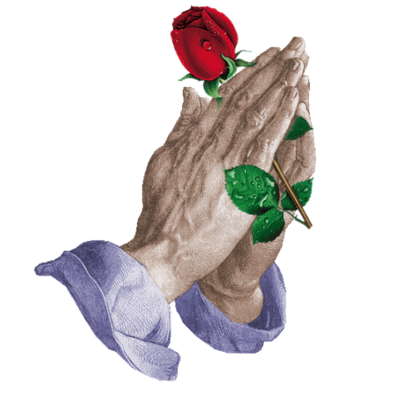
Señor ten piedad, Señor ten piedad, Señor ten piedad, ten piedad.
Cristo ten piedad, Cristo ten piedad, Cristo ten piedad, ten piedad.
Señor ten piedad, Señor ten piedad, Señor ten piedad, ten piedad.

Slide 4
Gloria a Dios en el cielo y en la tierra paz a los hombres que ama el Señor
Por tu inmensa gloria te alabamos te bendecimos te adoramos, te glorificamos, te damos gracias Señor.
Señor Dios rey celestial
Dios padre todo poderoso
Señor hijo único Jesucristo
Señor Dios cordero de Dios hijo del padre

Slide 5
Tu que quitas el pecado del mundo
Ten piedad de nosotros.
Tu que quitas el pecado del mundo
Atiende nuestras suplicas
Tu que estas sentado a la derecha del padre
Ten piedad de nosotros.
Porque solo tu eres santo
Solo tu Señor
Solo tu altísimo Jesucristo con el espíritu santo
En la gloria de Dios Padre.

Slide 6
Lectura Del libro de Isaias (42, 1-4. 6-7)
Mirad a mi siervo, a quien prefiero.

Slide 7
Al Salmo respondemos todos:
El Señor bendice a su pueblo con la paz.

Slide 8
Lectura del libro de los Hechos de los apóstoles
(10, 34-38)
Ungido por Dios con la fuerza del Espíritu Santo.

Slide 9
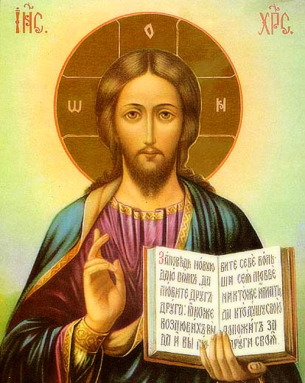
Por los poetas que nacen, por las flores del camino
Por el rezo de las madres, por la sonrisa de un niño.
Por la gente que se quiere, por el agua de los ríos,
Por la libertad del hombre, por tu hermano y por el mío.
Aleluya, aleluya (Bis)

Slide 10
Lectura del Santo Evangelio de nuestro Señor Jesucristo según San Mateo
Apenas se bautizo Jesús, vio que el Espíritu de Dios se posaba sobre él.

Slide 11
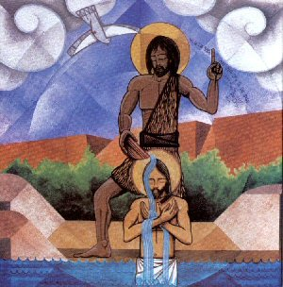
1. EL PADRE: ES JUSTO PORQUE HACE PÚBLICO EL EVANGELIO

Slide 12
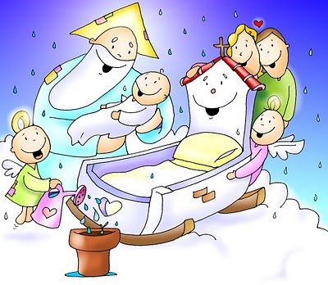
2. EL HIJO ES JUSTO
- HUMILDAD VS SOBERBIA

Slide 13
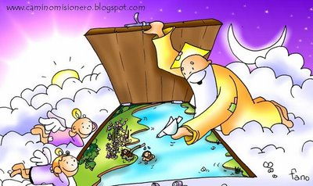
3. EL ESPÍRITU SANTO
NOS GUIA EN TODA LA VIDA

Slide 14
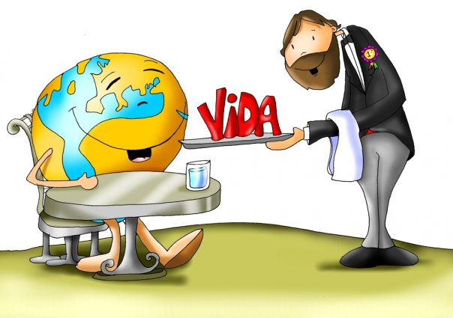
Conclusión

Slide 15
Esta es nuestra fe. Esta es la fe de la Iglesia, que nos gloriamos de profesar en Cristo Jesús, nuestro Señor.

Slide 16
TODOS:
Padre Santo, escúchanos.

Slide 17
OFERTORIO
Te presentamos el vino y el pan,
bendito seas por siempre Señor
Bendito seas Señor por este pan que nos diste, Fruto de la tierra y del trabajo de los hombres
Bendito seas Señor el vino tu nos lo diste
Fruto de la vid y del trabajo de los hombres

Slide 18
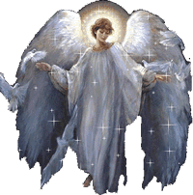
SANTO
Santo (3) dicen los querubines
Santo (3) es nuestro rey Yahvé
Santo es el que nos redime
Porque mi Dios es santo la tierra llena de su gloria es (bis)
Cielo y tierra pasarán más tus palabras no pasarán (bis) No, no, no, no pasaran. (Bis)
Bendito el que viene en nombre del Señor Da gloria a Jesucristo, el hijo de David,
Hosanna en las alturas a nuestro salvador
Bendito el que viene en nombre del Señor.

Slide 19
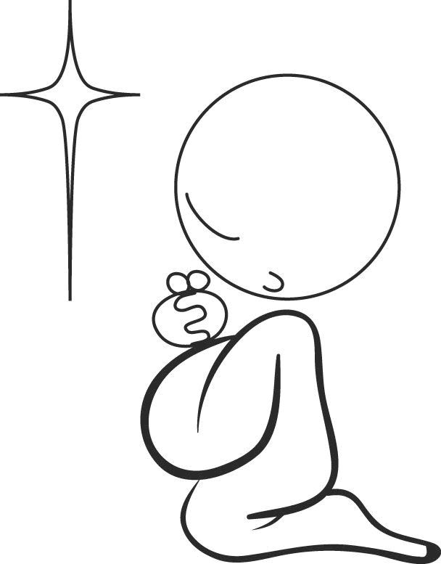
LLEGAMOS AL MOMENTO MÁS IMPORTANTE DE LA EUCARISTÍA
NOS PONEMOS DE RODILLAS

Slide 20
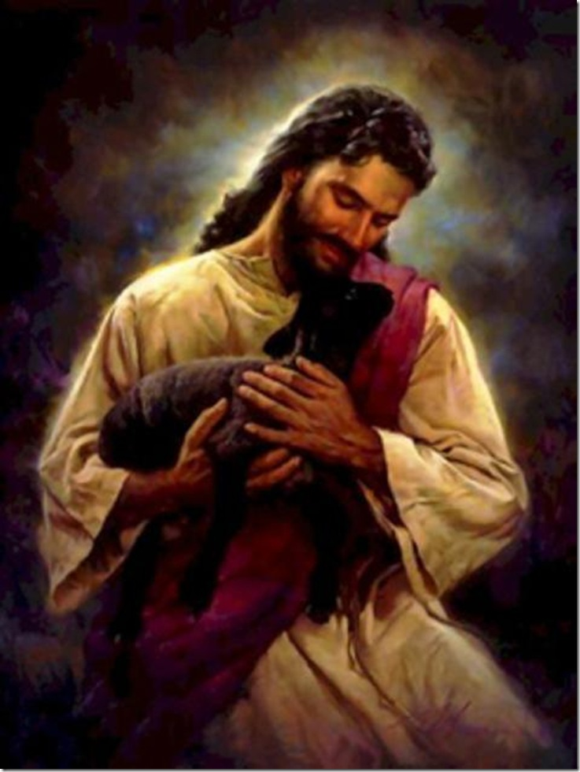
CORDERO
Cordero de Dios que quitas el pecado del mundo,
Ten piedad, Señor ten piedad (Bis)
Cordero de Dios que quitas el pecado del mundo,
Dadnos hoy tu paz
Dádnosla, Danos la paz

Slide 21
CANTO DE COMUNIÓN
Sonríe que Jesús te ama, sonríe que Jesús te quiere, sonríe que Jesús te da la vida, sonríele a Jesús de Nazaret.
canta y danza para el porque Jesús te liberó(2).
Este avivamiento quién lo apagará, quién lo apagará (2). Si el Señor lo ha dado, permanecerá. Permanecerá (2)

Slide 22
2. Ni en las pruebas ni en las luchas, no me lo podrán quitar, manda el fuego y santifícame Señor.
3. No vivo yo, mas Cristo vive en mi, para mi el morir es vivir para mi el vivir es Cristo. (2)

Slide 23
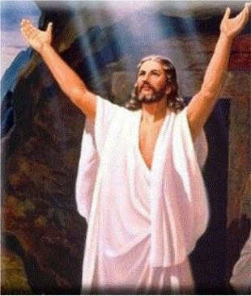
GRUPOS PARROQUIALES:
Grupo juvenil: martes 6:00 p.m.
Alabanza: miércoles 7:30 p.m.
Grupo la gran misión: jueves 6:00 p.m.
¡TE ESPERAMOS!

